Slide 1
Racionalizace zásobovací logistiky ve vybraném podniku
Obhajoba bakalářské práce – 11. 2. 2020
Autor: Marie Zemanová
Vedoucí práce: Ing. Mária Stopková, PhD.

Slide 2
Motivace a důvody k řešení daného tématu
Aktuální téma
Daná problematika
Motivace k výběru tématu

Slide 3
Cíl práce
Cílem bakalářské práce je na základě analýzy materiálové toku ve vybraném podniku, navrhnout vhodný zásobovací cyklus, který zabezpečí plynulý tok materiálu do výroby.

Slide 4
Použité metody
Použité zdroje
Analýza ABC
Ukazatelé efektivity řízení zásob
Kanban systém

Slide 5
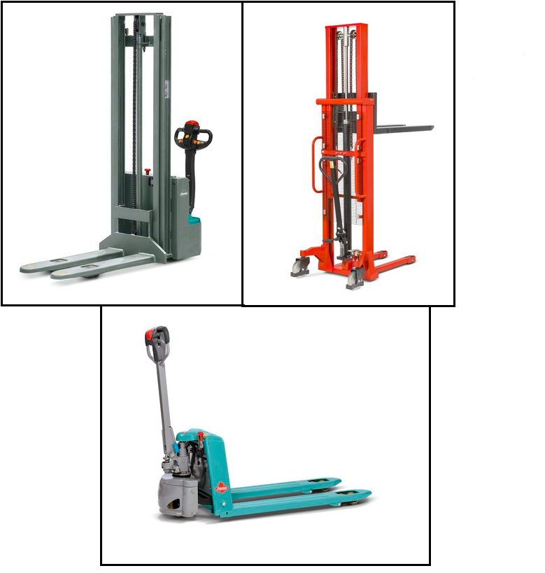
Současný stav
Společnost Commat s. r. o.
Skladování
Proces postupu řízení zásob
Doprava

Slide 6
Výzkumné otázky
Jak zlepšit současný stav řízení zásob ?
Jaká je doba obratu ?
Jaká je rychlost obratu ?
Které náklady se sníží a které zvýší?

Slide 7
Přínosy práce a dosažené výsledky
Racionalizace doby obratu
Zavedení e-Kanban sytému
Snížení skladových zásob vs. zvýšení nákladů na dopravu

Slide 8
Závěrečné shrnutí
Zavedení moderní technologie - přínosy
Využití dosažených úspor

Slide 9
Otázky vedoucího, oponenta a komise
Využije společnost Váš návrh a poznatky z Vaší práce?
Další otázky

Slide 10
Děkuji za Vaši pozornost

